Slide 1
Más allá de pilotos:
Esfuerzos en Cusco para promover la venta directa de alimentos por productores al sector turístico
Trent Blare
Jason Donovan
ICRAF
Lima, Perú
Reunión de la Comunidad de Práctica de la Fundación McKnight
Sucre, Bolivia
9-15 de julio, 2017

Slide 2
Contenido
Contexto
Trabajo en Cusco
Resultados
Implicaciones

Slide 3
Entorno cambiante, con implicaciones para sistemas de alimentación
Expansión de la clase media ($10-50/día/persona): 50% aumento (2003-2013), 30% de la población
Cada vez más urbanizada: 1990: 70% urbanizada, 2014: 80%; 2050: 90% (UN-Habitat)
Crecimiento en turismo: más seguro, mejor conectividad – 50% aumento en gastos en últimos 10 años
Cambios estructurales en los mercados: crecimiento de supermercados, más exigente en términos de calidad
Notes:
Middle class in LA: 10-50 $ per capita per day

Slide 4
Entorno cambiante, con implicaciones para sistemas de alimentación
Expansión de la clase media ($10-50/día/persona): 50% aumento (2003-2013), 30% de la población
Cada vez más urbanizada: 1990: 70% urbanizada, 2014: 80%; 2050: 90% (UN-Habitat)
Crecimiento en turismo: más seguro, mejor conectividad – 50% aumento en gastos en últimos 10 años
Cambios estructurales en los mercados: crecimiento de supermercados, más exigente en términos de calidad
Notes:
Middle class in LA: 10-50 $ per capita per day

Slide 5
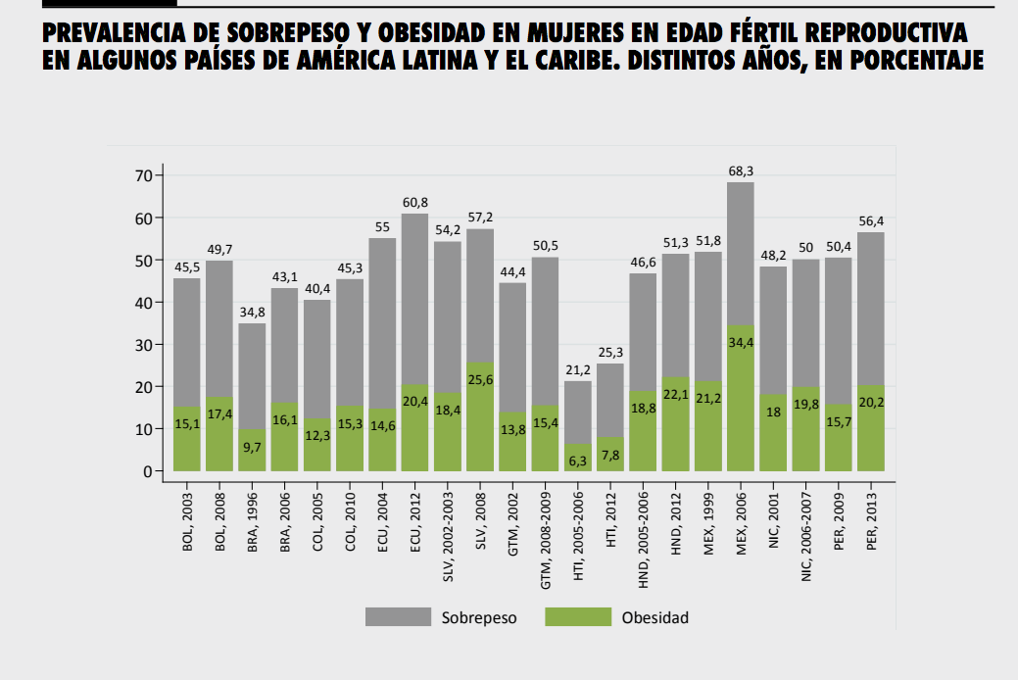
Y algunas tendencias preocupantes – la sobrealimentación
58% de la población de AL es sobrepeso y 23% es obeso
Más consumo de productos procesados
IIN e ICRAF (2016): Poco consumo de verduras (117 g) y frutas (204 g) en periurbano Lima

Slide 6
Nuestra visión de cambio en SAL en la región Andina
Dos o más tipos de actores dentro de un SAL tengan el interés y la capacidad de colaborar, la cual conlleva a cambios positivos a escala para consumidores y/o productores
Pequeños productores agro-ecológicos tengan la capacidad de vender volúmenes significativos a empresas locales
Empresas locales enfrenen menos riesgo y costos para establecer relaciones de confianza con pequeños productores
Agencias públicas y ONG tengan mayor capacidad de facilitar cambios en el sistema con empresas, consumidores y productores
Consumidores urbanos buscan apoyar a empresas y productores locales comprometidos a la oferta de alimentos de calidad
Notes:
Middle class in LA: 10-50 $ per capita per day

Slide 7
Entorno de alimentos
(cultura, acceso a alimentos, infraestructura, regulaciones)
Entorno empresarial
(provisión de servicios y insumos, regulaciones, condiciones de mercado)
Producción agropecuaria dentro del sistema
Proveedores de alimentos a consumidores
Organ-niza-ciones locales
Consumidores finales no élites (principalmente local)
Supermercados
Consumidores finales élites (locales y no locales)
Restaurantes
Inter-medi-arios
Vendedores en mercados informales
Sistema local de alimentos
Comedores
Agro-indus-tria
Hoteles
Tiendas
Comida rápida
Producción agropecuaria fuera del sistema

Slide 8
Cusco: el contexto
Lugar más visitado en Perú: recibe el 88% de turistas
Últimos 10 años: 2.5x expansión en número de turistas – sobre todo el turismo de lujo
Platos típicos parte de la experiencia turística
Expansión de supermercados
Relaciones tradicionales de comercialización para el abasto de mercados informales, supermercados y restaurantes

Slide 9
Producción agrícola en Cusco
Más de 65% de las familias tienen menos de 1 ha
Pobreza rural: ≈50% calificado como pobre - mucho encima la cifra de la región de 26%
Productos emblemáticos de alta demanda: quinoa, kiwicha, maca, papas nativas
Pero mucho otros: hortalizas, frutas nativas y exóticas, cacao y café
Organizaciones de productores débiles en la comercialización de productos a escala local
Varios pilotos por parte de ONG y empresas privadas para crear vínculos con el sector rural con consumidores en cuidad de Cusco

Slide 10
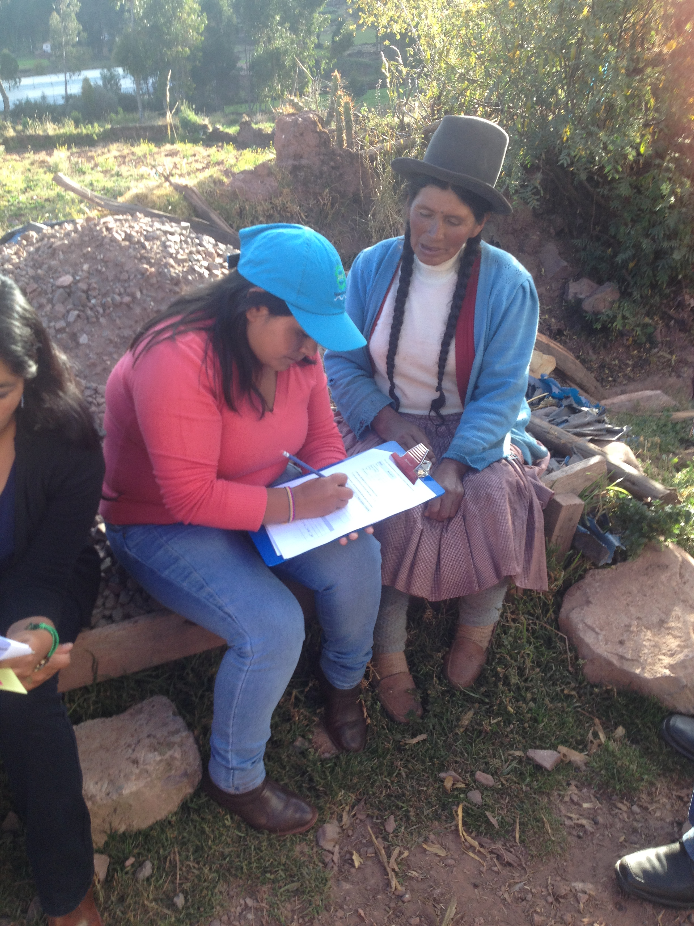
Nuestra investigación en Cusco
Qué tan interesados son los restaurantes en crear vínculos directos con productores?
Cuáles son las capacidades de los productores para responder a las exigencias de los compradores?
Cuáles son los factores del entorno que facilitan la creación de vínculos entre el sector rural y urbano?

Slide 11
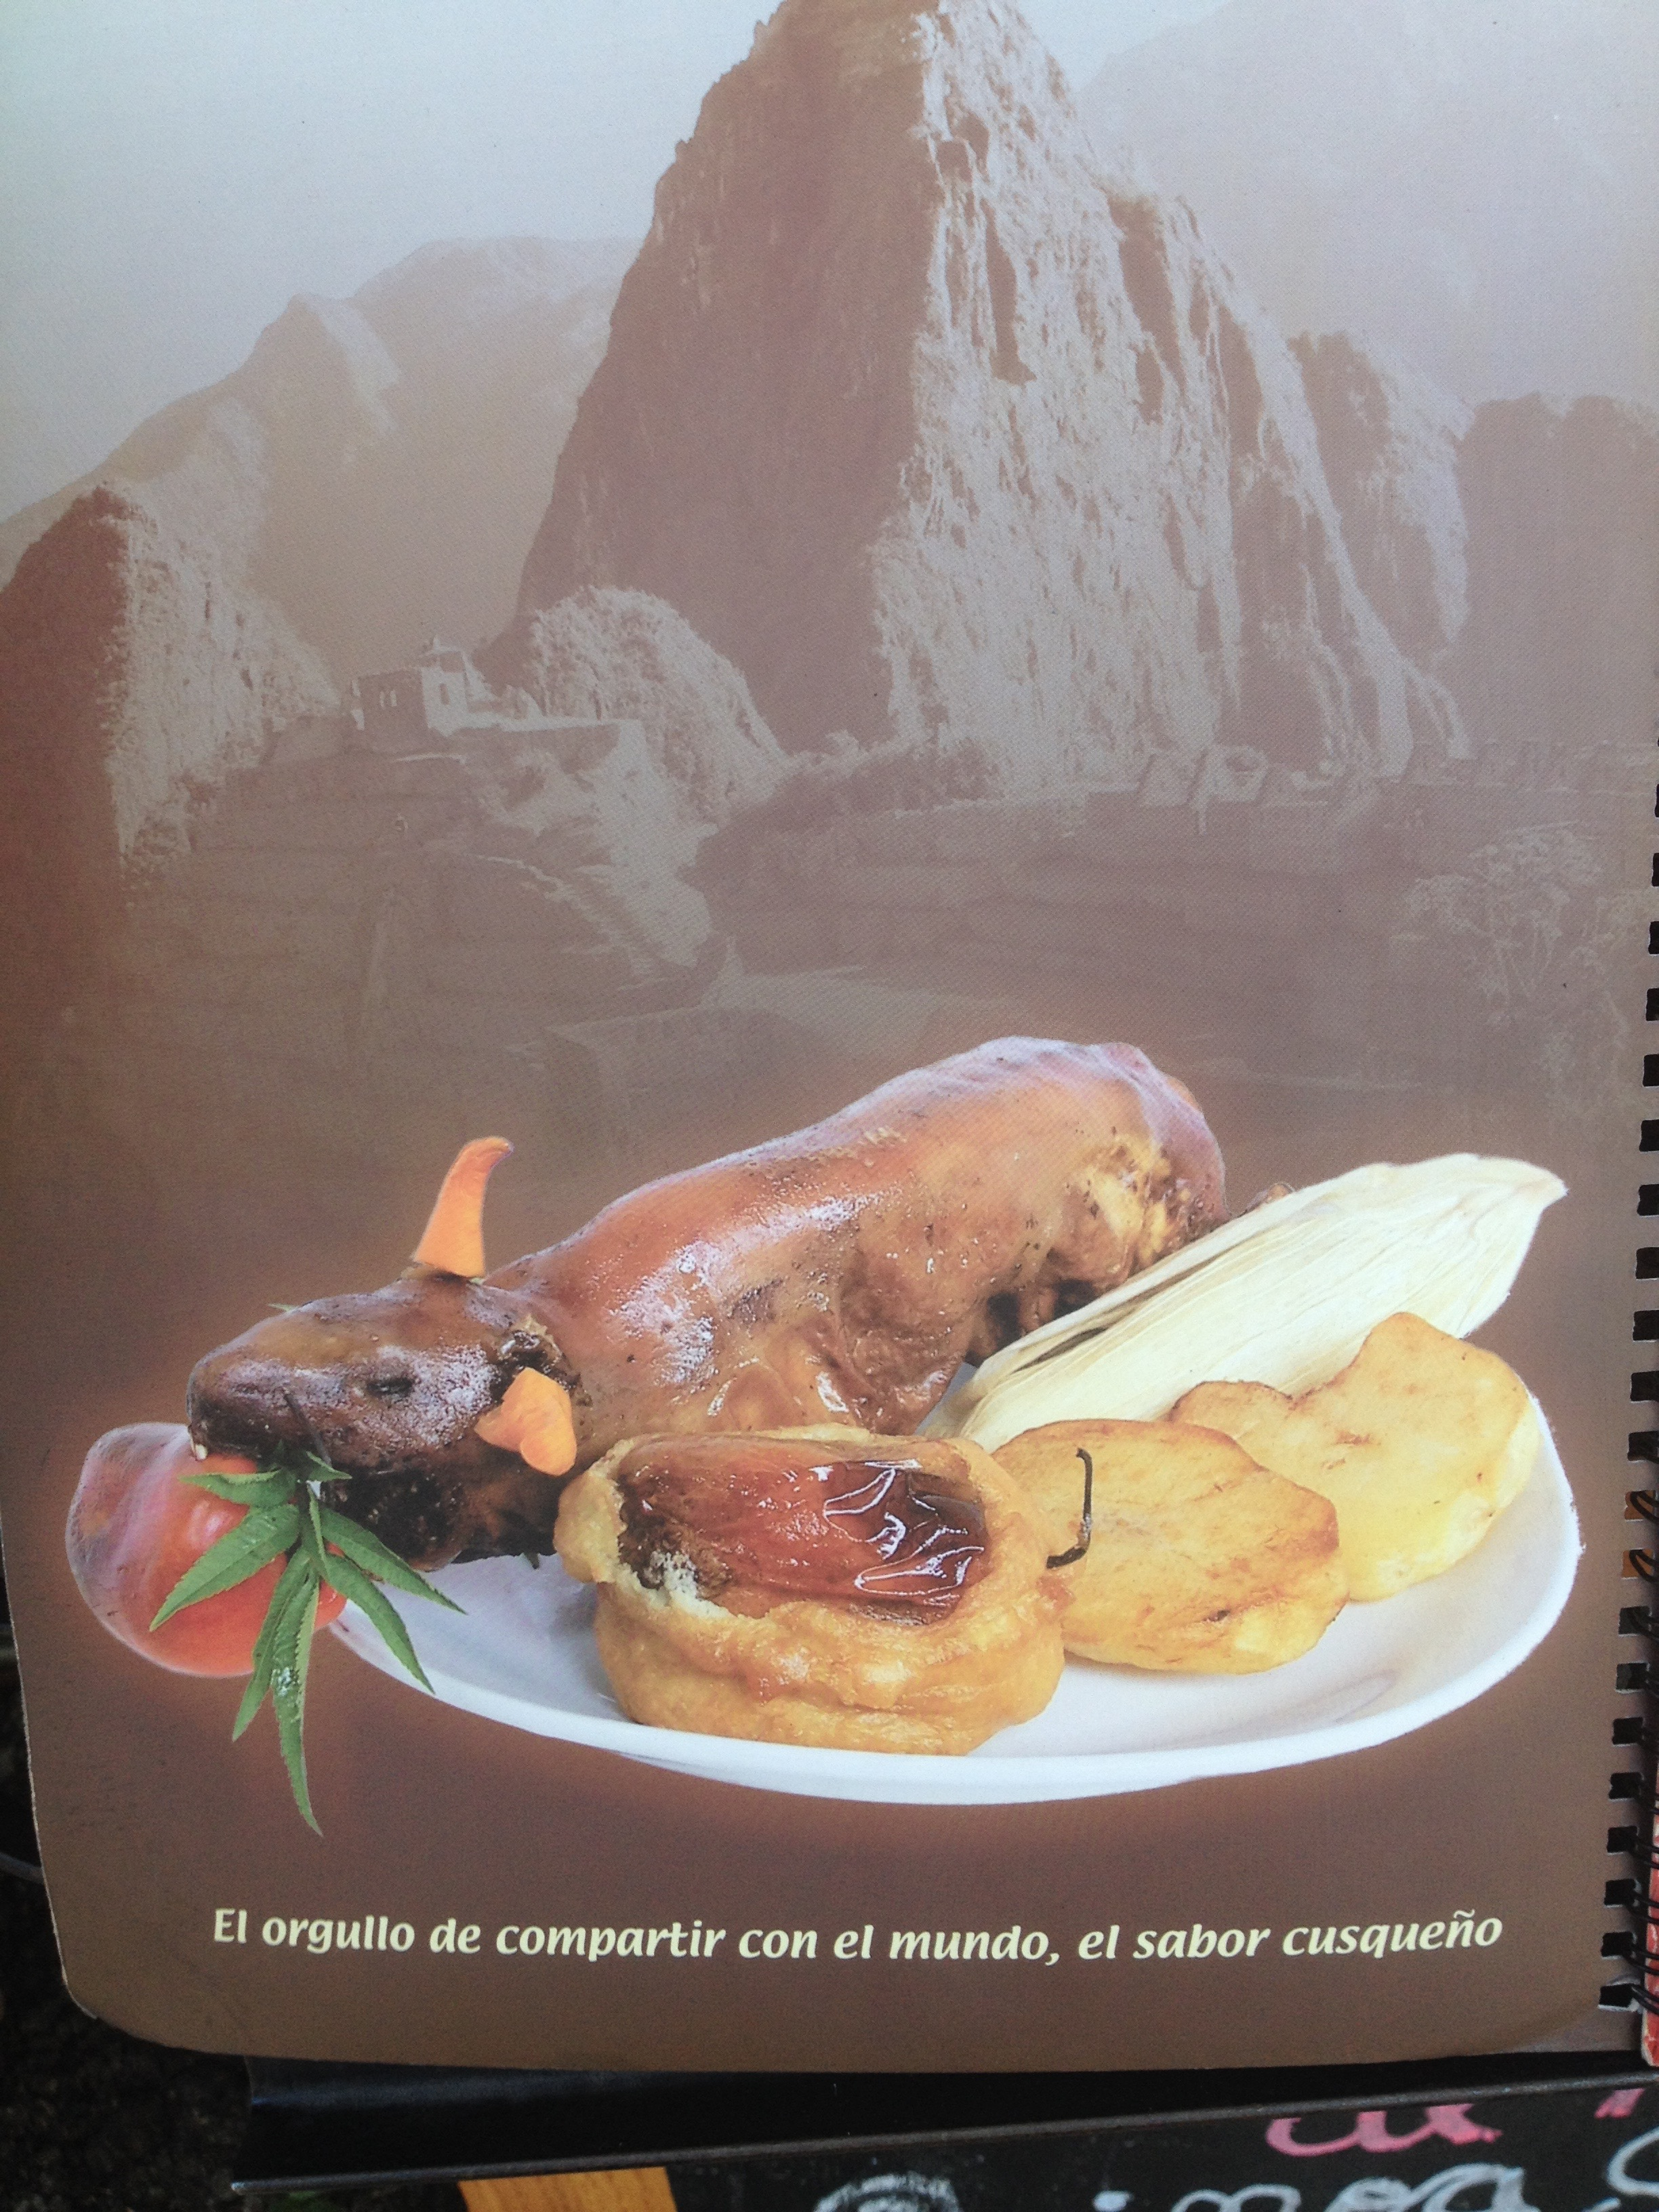
Métodos: Demanda de los restaurantes por productos locales
Entrevistas con 53 administradores y dueños de restaurantes en la cuidad de Cusco
Encuesta estructura, con elementos interactivos
Equipo de 3 personas, con 1 semana de ensayos
Cada entrevista con dos investigadores para creer diálogo y capturar todos los datos

Slide 12
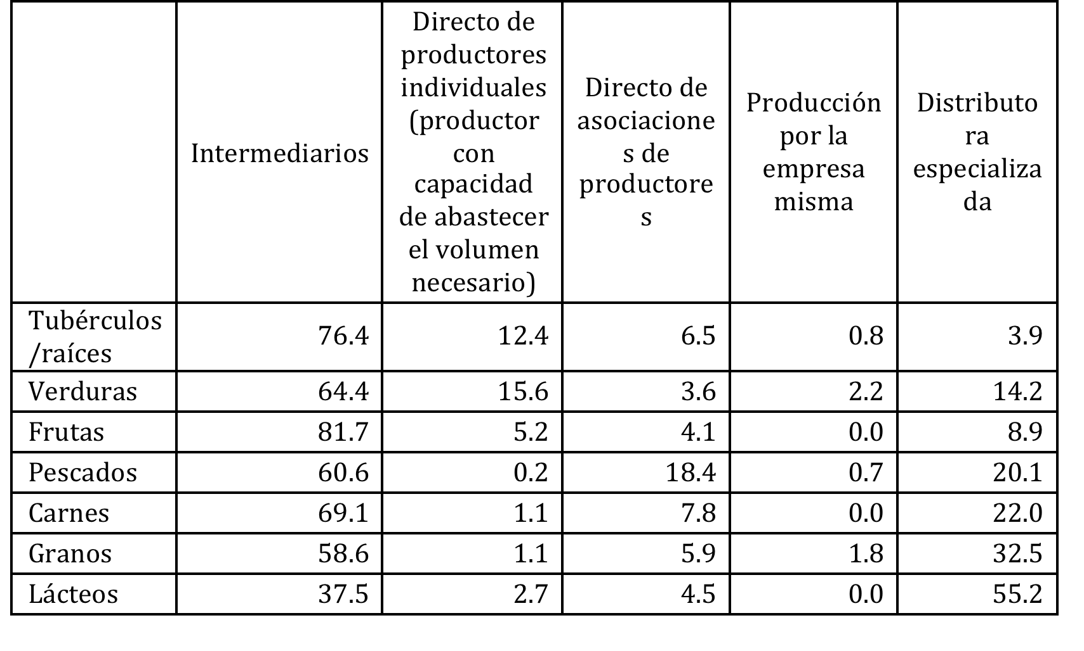
% insumos comprados por tipo de proveedor

Slide 13
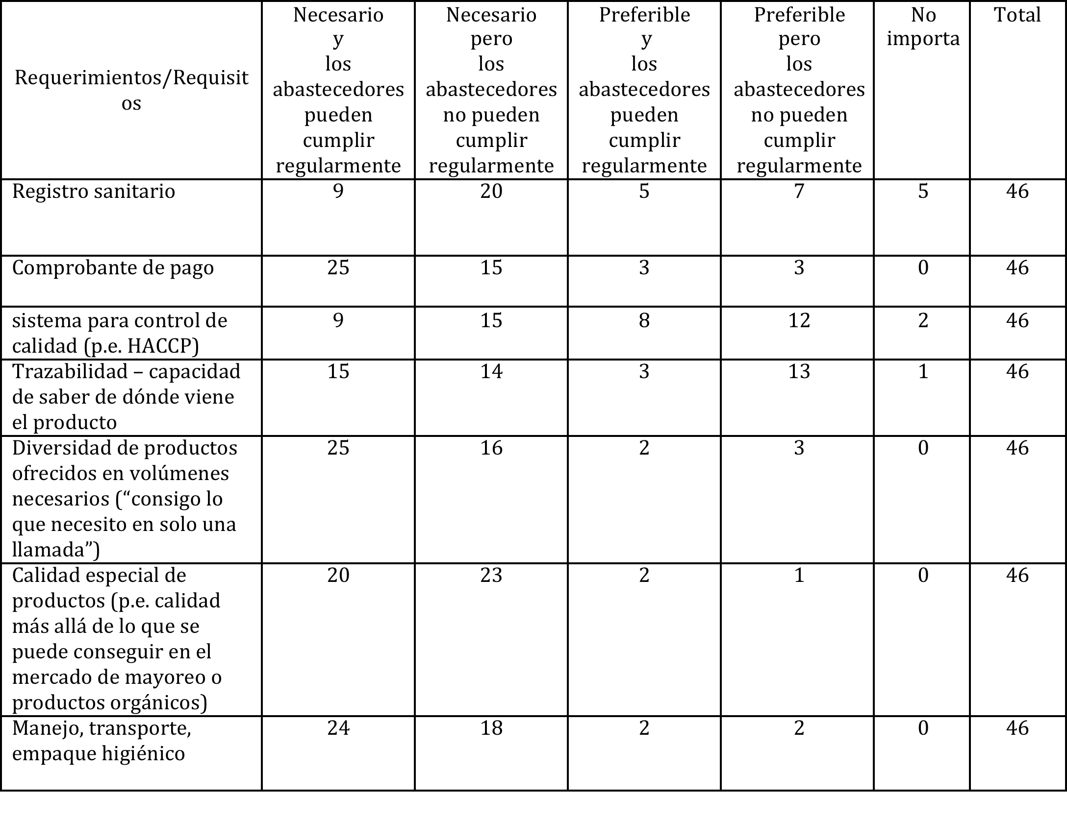
Requerimientos para proveedores de FyV

Slide 14
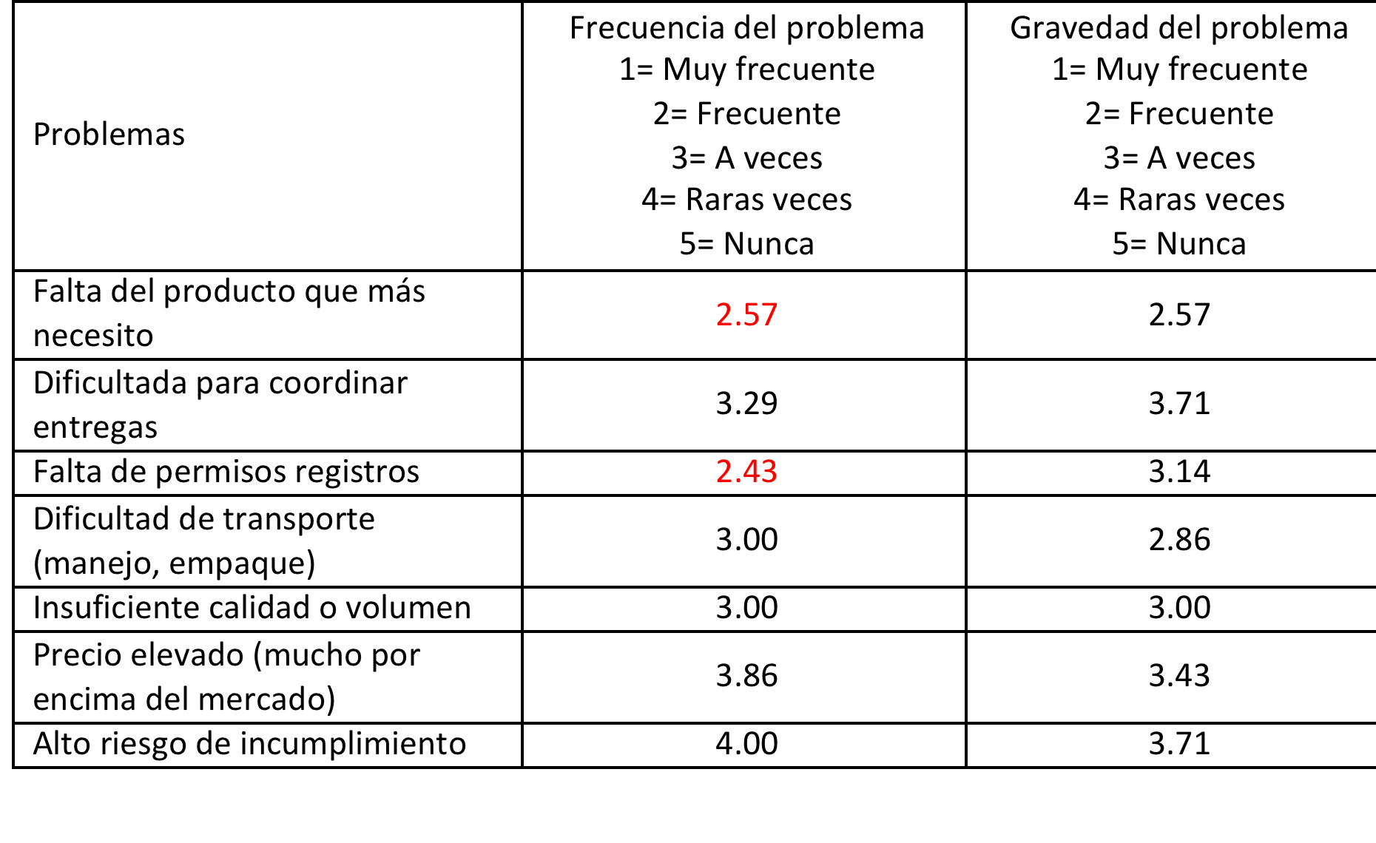
Frecuencia y gravedad de los problemas con la compra directa de asociaciones de productores (n=7)

Slide 15
Cuellos de botella: Difícil conseguir productos deseados
“El mercado de Cusco es pequeño para conseguir productos orgánicos; no hay todo el año.”
“No hay productores especializados.”
“Proveedores con poco stock y variedades de productos locales.”
“Nos diferenciamos por la alta cocina con el uso de productos agroecológicos…es difícil conseguir productos nativos.”

Slide 16
Cuellos de botella: Cumplir estándares de calidad y tributarios
“No hay un estándar de calidad…no cumplían con los pedidos.”
“Es difícil encontrar productos Andinos de calidad. No hay proveedores formales que entreguen facturas.”
“Provisión de insumos de calidad; por ello el 20% proviene de nuestros campos y el resto proveedores de Arequipa aunque estos no tienen certeza si son o no orgánicos o agroecológicos.”

Slide 17
Métodos: evaluación de esfuerzos crear ventas directas al restaurantes en Cusco
Aprocultivo: Asociación de productores de papas nativas que provee a restaurantes y hoteles para comida gourmet (N=35)
Qorichacra: Red de productores de hortalizas que usan invernaderos para proveer productos a McDonald’s, otros restaurantes y mercado local (N=15)
Orgánicas Lamay: Iniciativa privada del Grupo Gastronómico para auto-abastecerse de productos especiales (N=5)
Otras actores clave en el sistema (N=5)

Slide 18
Relevancia de la venta directa a restaurantes para pequeños productores
“Antes que participaremos vendemos nuestras papas nativas a un precio muy baja. Había pocas personas que compraron papas nativas”
Las ventas a de hortalizas de mi invernadero “…es el único fuente de ingresos que tengo que me permita pagar la educación de mis hijos”

Slide 19
Desafíos para Aprocultivo
Retos logísticos
  Solo 2 comunidades con 30 socios (comenzaron con 10 comunidades y 200 productores hace 10 años)
  42% no siente informado, aunque 81% tiene celulares
  “Había problemas con los directores. Ellos solo buscan su propia interés”
Papas nativas: único ingreso para 41% de las familias
  Complicada intermediación y coordinación con compradores

Slide 20
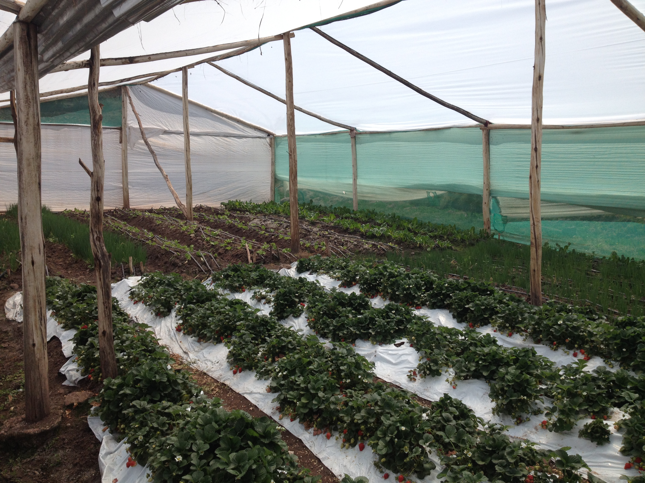
Desafíos enfrentados por Qorichacra
Pagos atrasados de los restaurantes
Sin coordinación de la venta
No cumplimiento con los requisitos tributarios
Restaurantes que compran poco – necesidad de rotar la venta entre socios

Slide 21
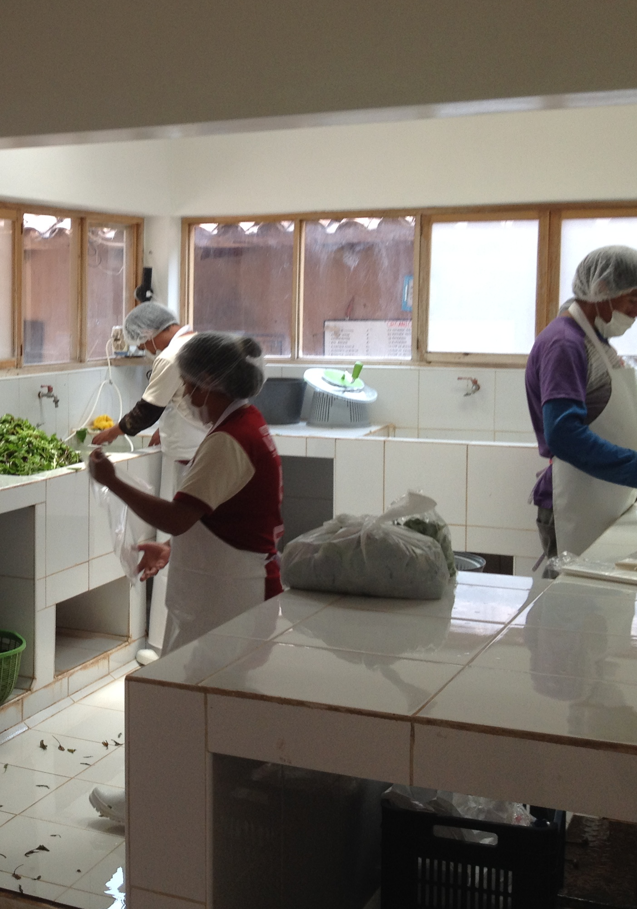
Cuellos de botella para Organics Lamay
Más demanda que oferta
Sin capacidad de invertir más para expandir la empresa
Dificultades en comunicación (poco señal de celular y internet)
No pueden conseguir las semillas orgánicas
Logísticas prohíbe compras de comunidades

Slide 22
Sistemas de alimentación: Lección clave desde Cusco
Lograr impacto a escala requiere de más colaboración, innovación y reflexión. Tenemos que incluir múltiples actores:
ONG, consumidores, productores y gobierno, y múltiples acciones: nuevas tecnologías, ventas directas, nuevas formas de intermediación, expansión de demanda y oferta

Slide 23
Algunas lecciones en Cusco
Sector privado con interés pero poca capacidad para ampliar e intensificar sus relaciones directas con productores
Enfoque en agroecología sin responder a las necesidades y realidades del mercado no logrará el impacto deseado
El carácter multidisciplinaria de sistemas de alimentos dificulta sostener un diálogo con las entidades del gobierno regional
ONG: interés y capacidad en el tema, pero pocos recursos y colaboración entre ellas
Aplicando viejas soluciones a nuevos problemas – urgencia de innovación en marcos conceptuales y metodológicos para enfrentar la complexidad en SAL

Slide 24
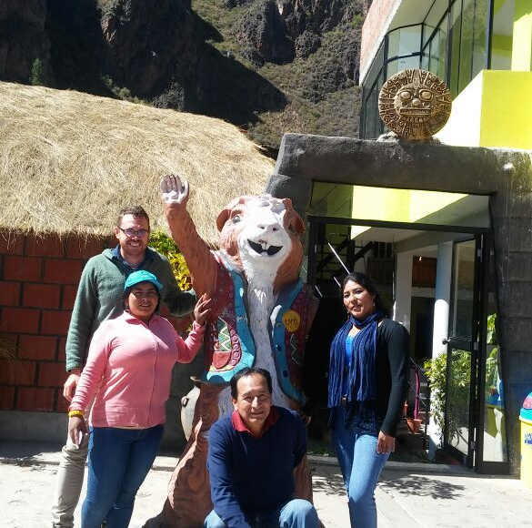
Gracias

